Slide 1


Веб-приложение «Файловое хранилище» с CI/CD
Выполнил Шабанов Алексей Васильевич в рамках итоговой аттестации по курсу «Linux и инструменты DevOps” 19.12.2021

Slide 2
Цель: Продемонстрировать владение технологиями необходимыми на позиции devops-инженер: Ansible, Python, Docker, Git и CI/CD и балансировкой. Задачи : - Исходный код расположить на git репозитории; - Приложение собирается в образ и работает в контейнере. - Настроить сервис CD на выкладку готового образа приложения вручную; - Настроить балансировку нагрузки между контейнерами.

Slide 3

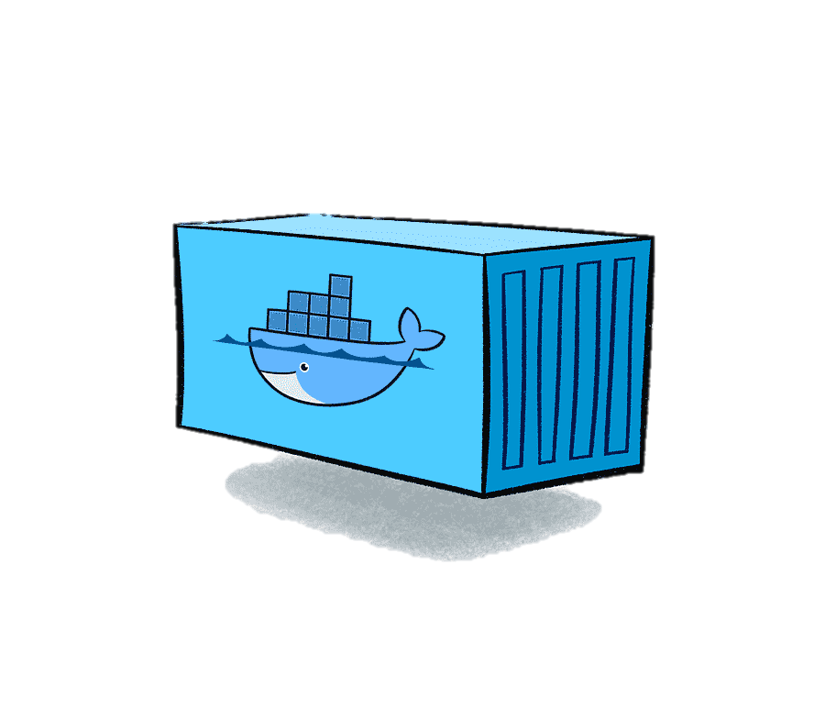


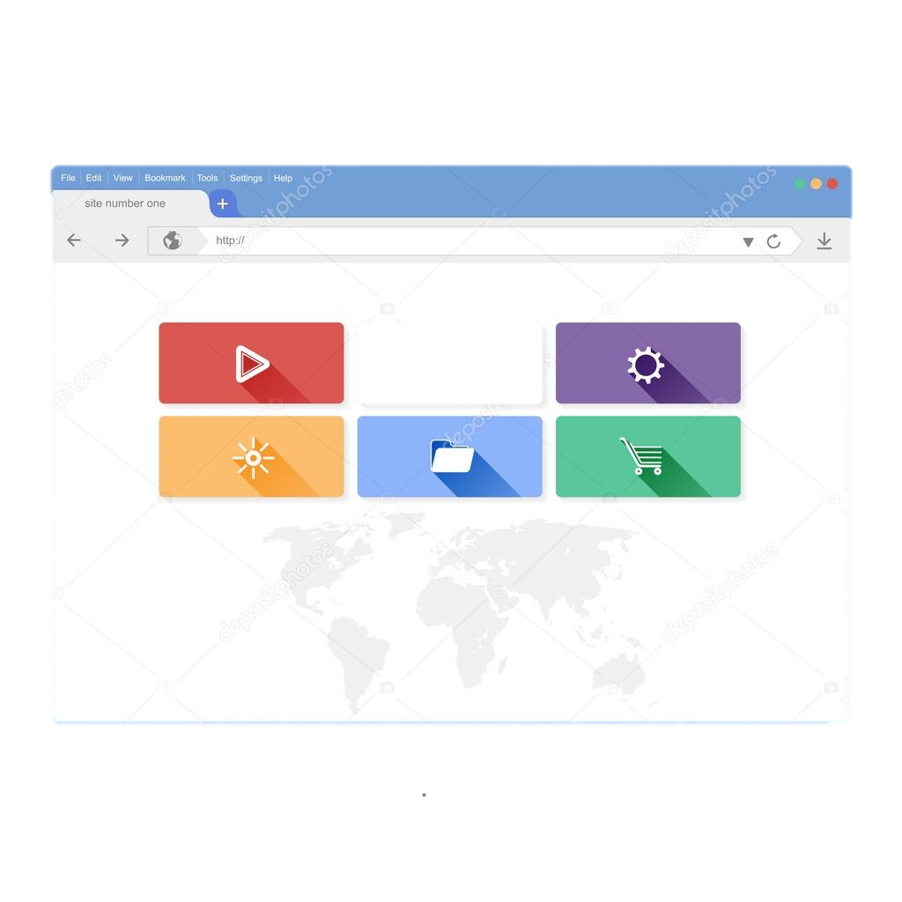


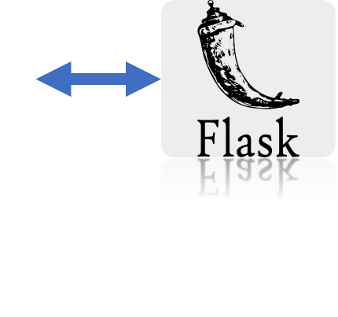
Архитектура веб-приложения

Slide 4
Ссылка на репозиторий
https://github.com/BanLex/final

Slide 5
Мой
Flow

Slide 6
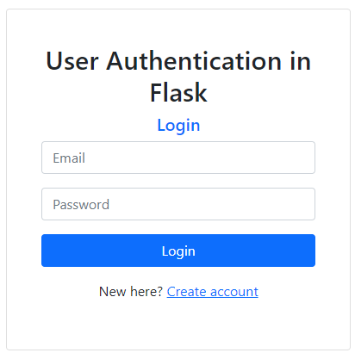
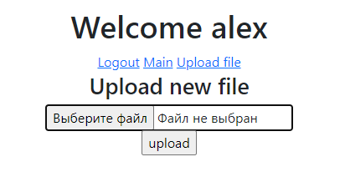
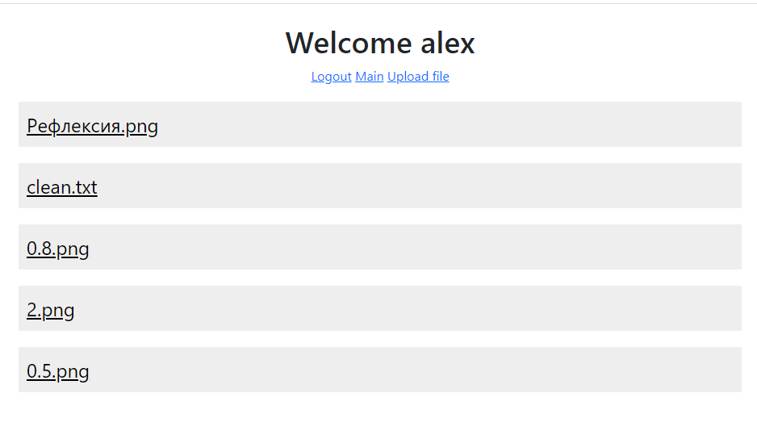

Slide 7
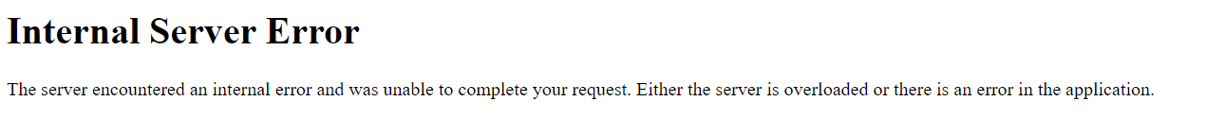
Flask + gunicorn
Flask – обслуживает только одно подключение.
Работая через nginx, вызывая редирект выдает ошибку.
Первоначальное приложение хранит в памяти ключ сессии и при работе через gunicorn выдает ошибку.
Gunicorn при каждом обращении запускает flask заново.
Основа аутентификации взято из репозитория: https://github.com/Dev-Elie/User-Authentication-in-Flask
Файловое хранилище

Slide 8

Flask + gunicorn + Docker

Slide 9

Веб приложение

Slide 10






Continuous delivery
Используется GitHub runner self-hosted
Запускает сборку и доставку по событию workflow_dispatch (нажитие кнопки в рабочем процессе)

Slide 11

Спасибо за внимание

